Slide 1
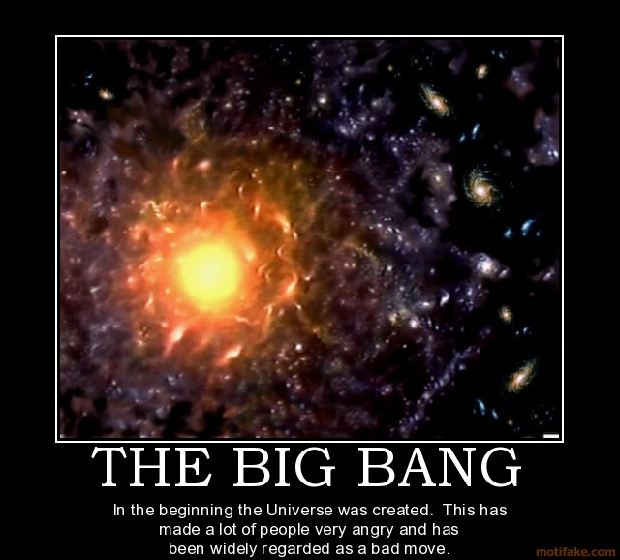
Universidade de São Paulo
Faculdade de Medicina de Ribeirão Preto
Departamento de Patologia e Medicina Legal
História da Medicina
Big Bang
Criacionismo e Evolucionismo
Medicina do Homem Primitivo
Edson Garcia Soares
FMRP/USP
http://www.motifake.com/102044

Slide 2
Universidade de São Paulo
Faculdade de Medicina de Ribeirão Preto
Departamento de Patologia e Medicina Legal
Formação Humanística II
Big Bang
Edson Garcia Soares
essaseoutras.xpg.uol.com.br
FMRP/USP

Slide 3
Big Bang

Slide 4
Criacionismo

Slide 5
Evolucionismo

Slide 7
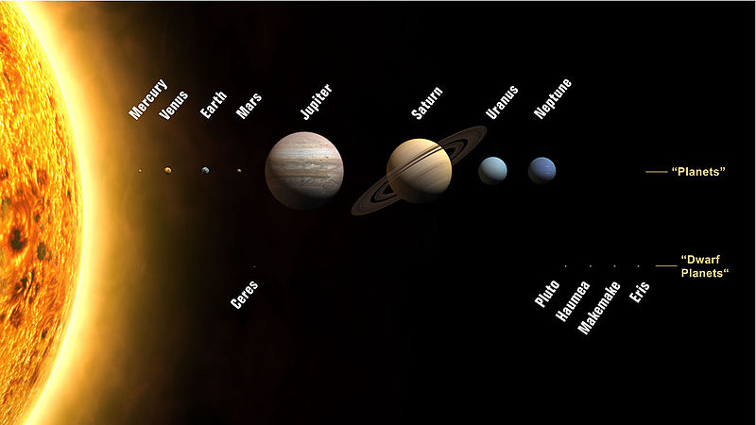
Interpretação científica da evolução do Universo
Big Bang: 13,3 a 13,9 bilhões de anos
Via Lactea (200 a 400 bilhões de estrelas): 13 bilhões de anos
Sistema Solar: 4,6 bilhões de anos
Terra: 4,54 bilhões de anos
http://pt.wikipedia.org/wiki/Sistema_Solar

Slide 8
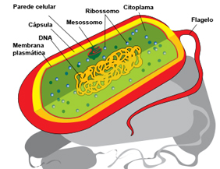
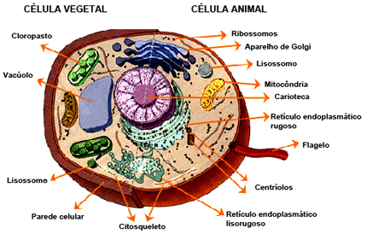
Interpretação científica da evolução dos seres vivos
Célula procarionte
1ª Molécula autorreplicadora: 4 bilhões de anos
Protobiontes (microsferas, protocélulas, micelas,
lipossomos e coacervados): 2 bilhões de anos
Procariontes: 1,5 bilhão de anos
Eucariontes: 1 bilhão de anos
Seres multicelulares: 751 milhões de anos
Célula eucarionte
Peixes primitivos: 540 milhões de anos
Anfíbios: 315 milhões de anos
Répteis: 256 milhões de anos
Aves: 235 milhões de anos
Mamíferos: 220 milhões de anos
Primatas: 40 milhões de anos
http://www2.ibb.unesp.br/Museu_Escola/6_origem/origem_vida/origem.htm

Slide 9
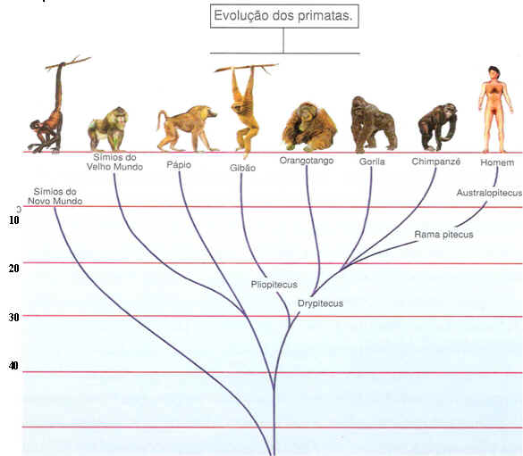
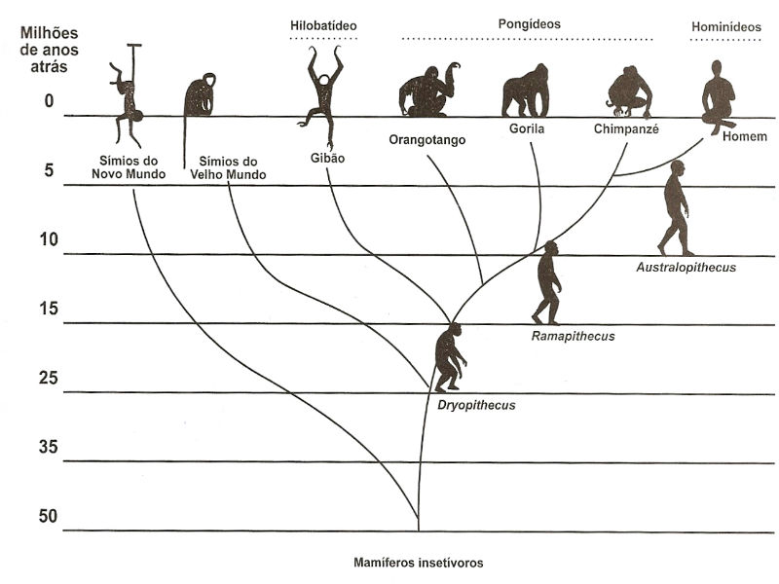
Evolução dos primatas
http://www.portalsaofrancisco.com.br/alfa/evolucao-dos-seres-vivos/evolucao-humana-2.php
www.historiadigital.org/historia-geral/pre-historia/questao-enem-1998-evolucao-humana/

Slide 10
Filogenia dos hominídeos
Universidade Estadual do Ceará – UECE
Faculdade de Educação, Ciências e Letras de Iguatu – FECLI
Curso de Ciências Biológicas Disciplina: Biologia Evolutiva
Prof.: Ricardo Rodrigues

Slide 11
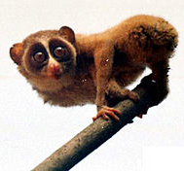
Exemplos dos primatas
Lêmures
Lóris
Társios
Gibão
Orangotango
Gorila
Chipanzé
Homem
Universidade Estadual do Ceará – UECE
Faculdade de Educação, Ciências e Letras de Iguatu – FECLI
Curso de Ciências Biológicas Disciplina: Biologia Evolutiva
Prof.: Ricardo Rodrigues

Slide 12
Interpretação científica da evolução humana
CLASSIFICAÇÃO DO HOMEM
REINO : Animalia
FILO :Chordata
CLASSE : Mammalia
ORDEM : Primata
FAMÍLIA :Hominidae
GÊNERO : Homo
ESPÉCIE : Homo sapiens
Universidade Estadual do Ceará – UECE
Faculdade de Educação, Ciências e Letras de Iguatu – FECLI
Curso de Ciências Biológicas Disciplina: Biologia Evolutiva
Prof.: Ricardo Rodrigues

Slide 13
Características dos primatas
• Cinco dedos nas patas
– antes do surgimento da postura ereta, mãos e pés são genericamente chamados patas
• Polegar disposto em ângulo de 90° em relação aos demais dedos (polegar opositor)
– permitindo a esses animais segurarem objetos e agarrarem-se firmemente aos galhos das árvores;
• Grande mobilidade dos membros posteriores e anteriores em relação ao tronco
– conferindo ampla gama de movimentos, o que possibilitou aos primatas pular de galho em galho;
Visão tridimensional (binocular ou estereoscópica)
– que lhes proporcionou a noção de profundidade, fundamental para a vida nas árvores, pois um erro de percepção pode provocar uma queda e até mesmo a morte
Comportamento social, com intenso cuidado com a prole, principalmente nos primeiros anos de vida
– a complexidade do comportamento social que surgiu no grupo dos primatas foi um importante fator em sua evolução, pois relaciona-se com o desenvolvimento do encéfalo
Universidade Estadual do Ceará – UECE
Faculdade de Educação, Ciências e Letras de Iguatu – FECLI
Curso de Ciências Biológicas Disciplina: Biologia Evolutiva
Prof.: Ricardo Rodrigues

Slide 14
Evolução dos hominídeos
Postura bípede
Movimentação entre as árvores da savana.
Possibilidade de carregar objetos.
Capacidade de enxergar os predadores / presas por cima da vegetação.
Universidade Estadual do Ceará – UECE
Faculdade de Educação, Ciências e Letras de Iguatu – FECLI
Curso de Ciências Biológicas Disciplina: Biologia Evolutiva
Prof.: Ricardo Rodrigues

Slide 15
Evolução dos hominídeos
Ardipithecus ramidus
(5,8 – 5,2 milhões de anos)
Ardipithecus (Ramapithecus) ramidus
Leste africano – Etiópia (4,5 m.a.a.)
Dieta: folhas tenras, frutas
Caninos começam a regredir
Universidade Estadual do Ceará – UECE
Faculdade de Educação, Ciências e Letras de Iguatu – FECLI
Curso de Ciências Biológicas Disciplina: Biologia Evolutiva
Prof.: Ricardo Rodrigues

Slide 16
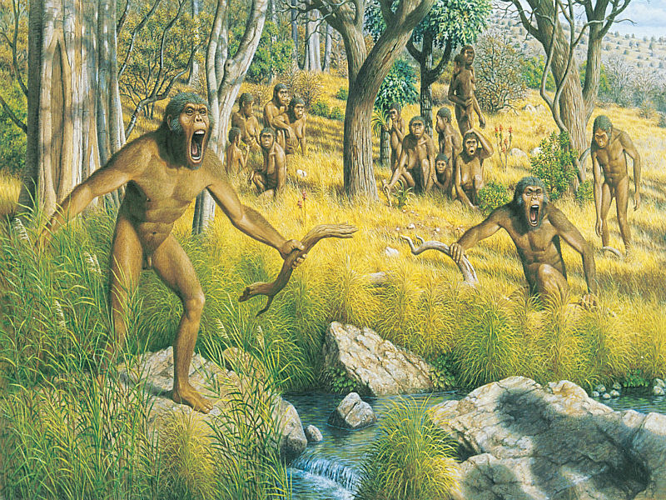
Evolução dos hominídeos
O Australopiteco é considerado o ancestral mais antigo do ser humano. Viveu na África há aproximadamente 3 milhões de anos. O volume de seu crânio era de cerca de 500 cm³, um pouco maior que o dos atuais macacos. A sua forma de linguagem não era mais elaborada do que a de um chimpanzé. Tendo aparecido pelas primeiras vezes no sul de África, as suas principais características físicas englobam a baixa altura (não ultrapassava os 1,40 metros), bipedismo, fronte baixa e maxilares bastante salientes.
www.historiadigital.org/historia-geral/pre-historia/5-etapas-da-longa-e-permanente-evolucao-humana/

Slide 17
Evolução dos hominídeos
Australopithecus afarensis
Viviam na África.
Baixa estatura (machos 1,50m e fêmeas 1,10m).
Pesavam entre 30 e 40 Kg.
Crânio com pequeno volume (380 a 450 cm³)
Fóssil mais conhecido: Lucy
Universidade Estadual do Ceará – UECE
Faculdade de Educação, Ciências e Letras de Iguatu – FECLI
Curso de Ciências Biológicas Disciplina: Biologia Evolutiva
Prof.: Ricardo Rodrigues

Slide 18
Evolução dos hominídeos
Australopithecus africanus
Viviam na África.
Massa de cerca de 40kg.
Volume do crânio de 440 cm³.
Postura ereta.
O primeiro fóssil encontrado foi de uma criança de aproximadamente 6 anos.
Universidade Estadual do Ceará – UECE
Faculdade de Educação, Ciências e Letras de Iguatu – FECLI
Curso de Ciências Biológicas Disciplina: Biologia Evolutiva
Prof.: Ricardo Rodrigues

Slide 19
Evolução dos hominídeos
Australopithecus robustus
Viviam na África.
Maior que os demais.
Massa de 40 kg.
Mandíbula proeminente
Volume do crânio 500 cm3.
Universidade Estadual do Ceará – UECE
Faculdade de Educação, Ciências e Letras de Iguatu – FECLI
Curso de Ciências Biológicas Disciplina: Biologia Evolutiva
Prof.: Ricardo Rodrigues

Slide 20
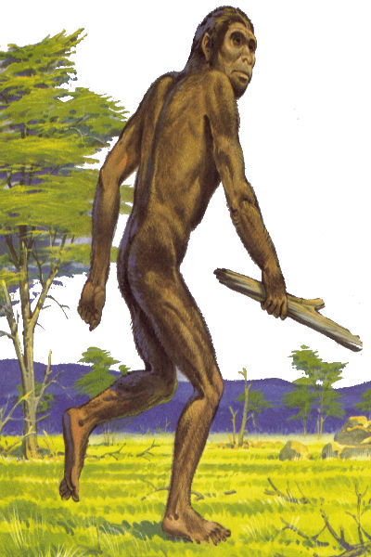
Evolução dos hominídeos
Universidade Estadual do Ceará – UECE
Faculdade de Educação, Ciências e Letras de Iguatu – FECLI
Curso de Ciências Biológicas Disciplina: Biologia Evolutiva
Prof.: Ricardo Rodrigues
O Homo Habilis inventou as primeiras ferramentas de pedras e ossos e viveu há aproximadamente 2 milhões de anos. O volume de seu crânio era de 800 cm³ – o dobro do crânio do chimpanzé. Levava uma vida nômade nas savanas do leste da África, alimentando-se de carne, obtida através da caça, além de frutos e outros vegetais. Há indícios de que tinha um tipo de linguagem rudimentar. A sua altura seria de aproximadamente 1,27 cm, com um peso de, aproximadamente 45 kg. As fêmeas podiam ser menores.
www.historiadigital.org/historia-geral/pre-historia/5-etapas-da-longa-e-permanente-evolucao-humana/

Slide 21
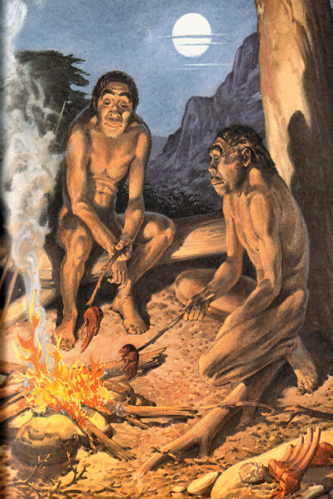
Universidade Estadual do Ceará – UECE
Faculdade de Educação, Ciências e Letras de Iguatu – FECLI
Curso de Ciências Biológicas Disciplina: Biologia Evolutiva
Prof.: Ricardo Rodrigues
Homo Erectus viveu há aproximadamente 1 milhão de anos. Sabia utilizar alguns instrumentos feitos de pedra e era um hábil caçador. Morava em cabanas ou grutas, usava roupas de peles de animais. O volume de seu crânio era de 1.100 cm³, o que equivale ao dobro do crânio dos macacos atuais. O Homo habilis e todos os Australopitecos foram encontrados somente na África, mas o Homo Erectus aparece localizado em áreas geográficas mais alargadas, como a Ásia, Europa e África. Existem provas que levam a concluir que manipulavam o fogo, apresentando de igual modo utensílios de pedra mais sofisticados. Não suportaram a era glacial (Pleistoceno). Teriam originado o homem de Neandertal. Presumivelmente, ancestral também do Homo sapiens.
www.historiadigital.org/historia-geral/pre-historia/5-etapas-da-longa-e-permanente-evolucao-humana/

Slide 22
Homo erectus
Universidade Estadual do Ceará – UECE
Faculdade de Educação, Ciências e Letras de Iguatu – FECLI
Curso de Ciências Biológicas Disciplina: Biologia Evolutiva
Prof.: Ricardo Rodrigues

Slide 23
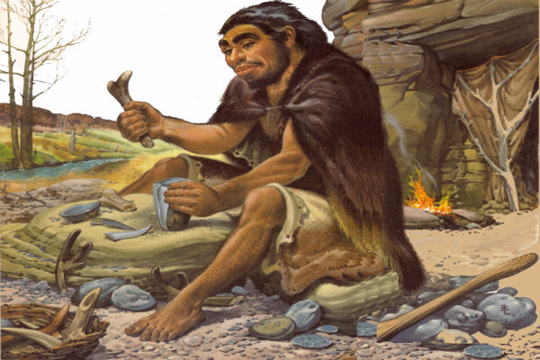
Evolução dos hominídeos
Homo sapiens neanderthalensis
ou Homo neanderthalensis
Volume do crânio 1450 cm³.
Postura moderna.
Queixo pequeno.
Testa pequena.
Cérebro um pouco maior.
Baixo, forte e hábil construtor de ferramentas.
Formavam grupo de caça.
tinha preocupações espirituais e noção da morte.
Enterravam os mortos.
Teorias para o desaparecimento: extintos por condições climáticas e/ou conflitos com outras populações
www.historiadigital.org/historia-geral/pre-historia/5-etapas-da-longa-e-permanente-evolucao-humana/
Universidade Estadual do Ceará – UECE
Faculdade de Educação, Ciências e Letras de Iguatu – FECLI
Curso de Ciências Biológicas Disciplina: Biologia Evolutiva
Prof.: Ricardo Rodrigues

Slide 24
Evolução dos hominídeos
Homo sapiens sapiens
Mais altos e mais ágeis que os anteriores
Surgem a 40 mil anos, durante a última glaciação
Europa – Homem de Cro-Magnon que coexiste com os neandertais por 10 mil anos
Fim dos neandertais – auge da última glaciação, 30 mil anos
Vantagens evolutivas:
fabricação e uso de ferramentas, como instrumentos de pedra
linguagem, com abstração de ideias
construção de habitações
organização social na forma de tribos
desenvolvimento de rituais e arte
Universidade Estadual do Ceará – UECE
Faculdade de Educação, Ciências e Letras de Iguatu – FECLI
Curso de Ciências Biológicas Disciplina: Biologia Evolutiva
Prof.: Ricardo Rodrigues

Slide 25
seu sorriso é engessado
com um esgar pré-montado
bajulando o abastado
despreza o pobre coitado
mentirosos e safados
formam grupos perigosos
juntos enquanto rendosos
na sacanagem montados
busco algo diferente
que chore com sentimento
vendo o outro em sofrimento
que eu possa chamar de gente
se o momento é de alegria
solto seja seu sorriso
lindo qual o paraíso
como um dia de folia
que seu olhar tenha o brilho
de quem sabe ser feliz
do caminhante que diz
andar sempre sobre os trilhos
sabendo ser seletivo
perdoando os defeitos
sem demonstrar preconceitos
desviando do nocivo
compadecido, sem pena
luta sem destruição
racional com emoção
nunca fugindo da cena
sabendo pedir perdão
sua regra é perdoar
procurando ajudar
sempre estendendo a mão
se sua paixão carrega
emotivo e racional
no amor incondicional
não tem posse sua entrega
sabe que a dignidade
não se ganha, se conquista
nunca perdendo de vista
a sua eticidade
Em busca do Homo ethicus
de sapiens eu me aborreço
farto de sua arrogância
cansado da inoperância
por ele não tenho apreço
tem orgulho por tão pouco
com valores distorcidos
frequentemente obtidos
de bajulador ou louco
você sabe por que sapiens?
porque sabe sacanear,
ludibriar, enganar
a quem seja menos sapiens
em desenfreada gana
de sempre mais possuir
não aprende a dividir
uma ganância insana
ao honesto tapeando
busca só levar vantagem
gosta de uma vadiagem
corrompendo e roubando
pelos fins valem os meios
mesmo sendo nebulosos
corruptos e gulosos
sempre com seus bolsos cheios
Soares, EG. Disparando Poemeus, Funpec Ed. Ribeirão Preto. p. 76-80, 2013

Slide 26
Evolução dos hominídeos
Universidade Estadual do Ceará – UECE
Faculdade de Educação, Ciências e Letras de Iguatu – FECLI
Curso de Ciências Biológicas Disciplina: Biologia Evolutiva
Prof.: Ricardo Rodrigues

Slide 27
Evolução dos hominídeos
Referências bibliográficas
CURTIS, H. Biologia. 2.ed. Rio de Janeiro: Guanabara Koogan, 1977.
FUTUYMA, D. J. Biologia Evolutiva. 2. ed. Ribeirão Preto: SBG, 1997.
PURVES, W. K. et al. Vida : a ciência da biologia. 6. ed. Porto Alegre: Artmed, 2002
Universidade Estadual do Ceará – UECE
Faculdade de Educação, Ciências e Letras de Iguatu – FECLI
Curso de Ciências Biológicas Disciplina: Biologia Evolutiva
Prof.: Ricardo Rodrigues

Slide 28
A vida na Terra
Era | Primitiva | Primária | Secundária | Terciária | Quartenária
Duração | Mais de um bilhão de anos | 300 milhões de anos | 150 milhões de anos | 50 milhões de anos | Um milhão de anos
Caracte rísticas | Intenso vulcanismo; Formação dos oceanos, lagos e rios; Cadeias de montanha; Primeiras formas de vida (algas,bactérias) | Aparecimento de florestas pantanosas e grande quantidade de plantas pelos continentes; Surgimento de insetos, peixes, répteis e anfíbios; Fósseis de animais | Plantas floridas e frutíferas; Plantas coníferas; Primeiras aves Primeiros mamíferos; Répteis gigantes (dinossauros) | Formação de cadeias de montanhas rochosas; Desenvolvi-mento dos primatas; Desenvolvimento dos símios (macacos); Aparecem os hominídeos (Australopi-thecus) | Aparecimento do Homo sapiens; Período em que vivemos

Slide 29
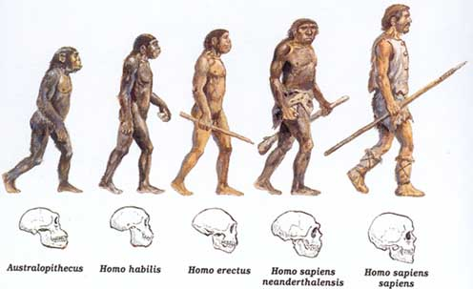
Interpretação científica da evolução humana
Ardipithecus: 5,3 – 3,8 milhões de anos
Australopithecus : 4,2 – 1,4 milhões de anos
Homo habilis: 2 – 1,5 milhão de anos
Homo erectus: 1,5 milhão – 300 mil anos
Homo sapiens neandertalensis: 200 – 40 mil anos
Homo sapiens sapiens : 100 mil – hoje anos
Ardipithecus
http://universohistoria.blogspot.com.br/2010/04/evolucao-humana.html

Slide 30
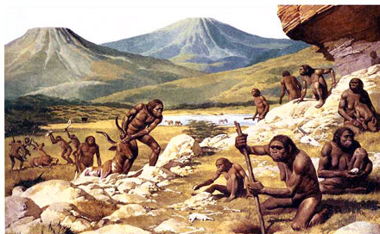
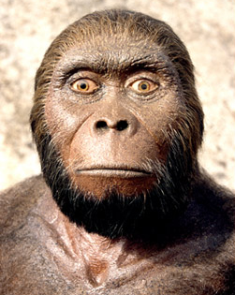
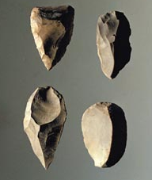
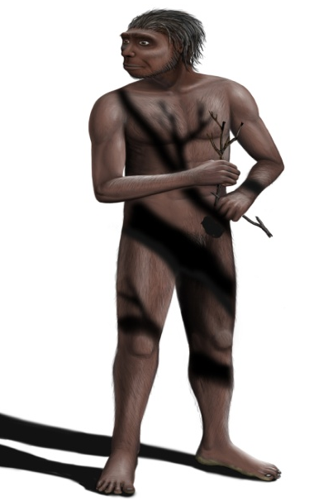
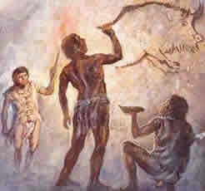
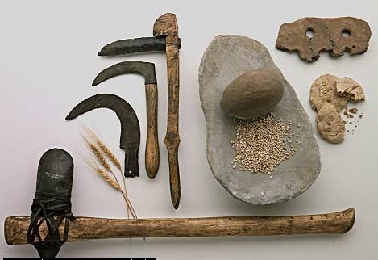
Australopithecus
3,5 milhões de anos
Homo habilis
Período Paleolítico
2 milhões de anos
http://www.enciclopedia.com.pt/images/Australopitheque_groupe.jpg
http://www.abouthumanevolution.org/images/homhab275.jpg
http://www.clickeducacao.com.br/Klick_Portal/Enciclopedia/images/Pr/11168/3904.jpg
Homo erectus
Homo sapiens
Período Neolítico
1,7 milhões de anos
100 mil anos
10 mil anos
http://upload.wikimedia.org/wikipedia/commons/archive/a/af/20080521191715!Homo_erectus_Steveoc_86.jpg
http://www.edgard-costa.eu/wp-content/uploads/2009/10/homo_sapiens.jpg
http://docentes.uacj.mx/ijimenez/clases/Hist.Cultura/neolitico_copy.jpg

Slide 31
Evolução Humana
NOME | PERÍODO | CRÂNIO | LOCAL | CARACTERÍSTICA
Ardipithecus | 5,2 – 3,8milhões a.C. | 350 cm³ | África | Postura semi-ereta,
Australopithecus | 4,2 – 1,4 milhões a.C. | 700 cm³ | África | Postura semi-ereta, uso de ferramentas.
Homo habilis | 2 – 1,5 milhões a.C. | 750 cm³ | África | Fabricação de artefatos rudimentares.
Homo erectus | 1,5 milhões – 300 mil a.C. | 900 cm³ | África, Ásia, Europa | Coluna ereta, controle do fogo, caçador habilidoso.
Homo sapiens neandertalensis | 200 – 40 mil a.C. | 1300 – 1600 cm³ | África, Ásia, Europa | Fala, religiosidade, cerimoniais fúnebres.
Homo sapiens sapiens | 100 mil – hoje | 1300 – 1600 cm³ | Todos | Todas as atuais.

Slide 33
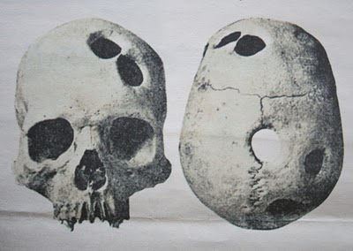
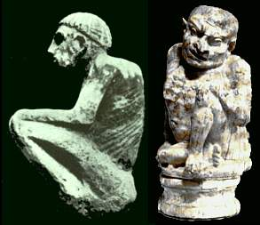
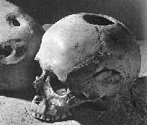
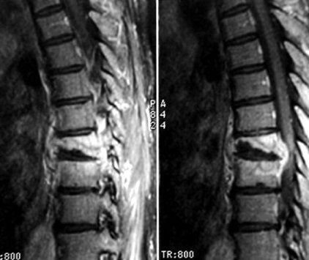
Medicina pré-histórica
Crânios humanos trepanados durante o Período Neolítico
Mal de Pott
http://idd0073h.eresmas.net/museo/pat006.jpg
http://historinhasdamedicina.blogspot.com/2009/12/trepanacoes-em-cranios-neoliticos.html
http://www.cerebromente.org.br/n02/historia/trepan_p.htm
http://www.ajns.paans.org/IMG/jpg/pic3-7.jpg

Slide 34
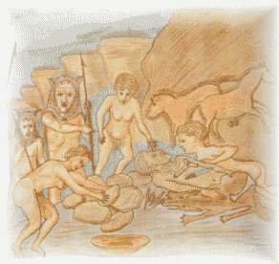
Medicina Primitiva: Este período compreende a medicina praticada durante a Idade da Pedra, que se divide em Paleolítico, Neolítico e Idade dos Metais.

Slide 35
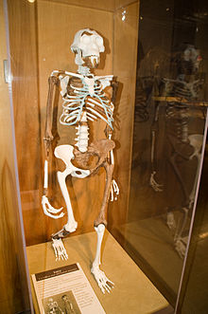
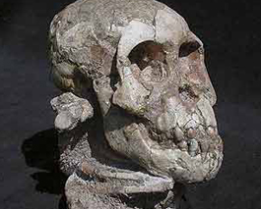
O fóssil humano mais famoso é de um Australopithecus afarensis de 3,2 milhões de anos e foi encontrado na Etiópia em 1974. Chamado Lucy, uma referência à música dos Beatles “Lucy in the sky with diamonds”
Crânio de Lucy
Reconstrução do esqueleto de "Lucy"
(Museu de História Natural de Cleveland)
http://pt.wikipedia.org/wiki/Lucy_(f%C3%B3ssil)

Slide 36
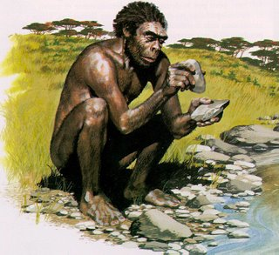
Período Paleolítico
Paleolítico = Pedra velha, lascada (produção de instrumentos)
Acontece a evolução biológica do homem (coluna vertebral ereta, polegar opositor, telencéfalo desenvolvido
Início da evolução cultural - Homem se relaciona com o meio de forma consciente (definição de espaço geográfico)
Economia coletora, nomadismo e comunismo primitivo
Paleolítico Inferior – Sem domínios de fogo
Paleolítico Superior (50 a 30 mil A.C.) – Tem o domínio de fogo (Aumento da qualidade de vida, eliminação de toxinas contidas nos alimentos)

Slide 37
Período Paleolítico
Descobertas e pesquisas nos permitem supor que bactérias e outros agentes patogênicos existem há aproximadamente quatro bilhões de anos.
O homem primitivo achava que as doenças eram causadas por poderes sobrenaturais que precisavam ser apaziguados. Surgiram curadores, feiticeiros que alegavam conhecer as estrelas, as ervas curativas e os venenos; que diziam ter o poder de aplacar a fúria dos demônios. Neste período, a medicina começava a partir de práticas instintivas e empíricas.

Slide 38
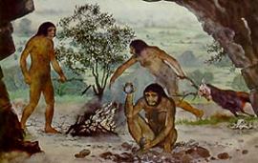
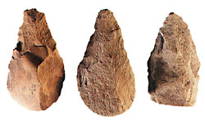
Período Paleolítico
A experimentação e o domínio sobre alguns conhecimentos, aliados ao desenvolvimento de rituais de magia e espiritualidade eram as condições básicas para os procedimentos de cura de nossos “primeiros médicos’’
No período Paleolítico, nossos ancestrais utilizavam certas plantas para fins medicinais e como meio de acesso ao reino dos espíritos, através do feitio das chamadas “bebidas sagradas’’

Slide 39
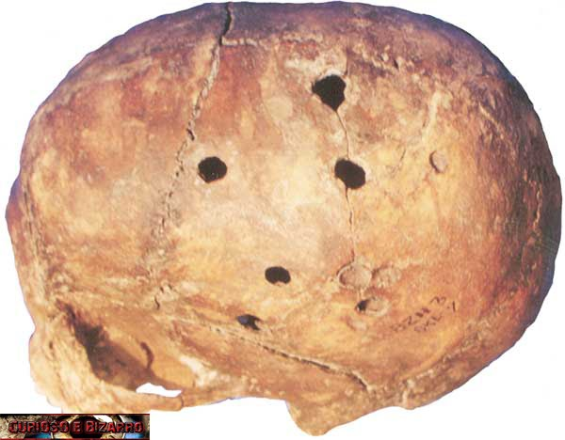
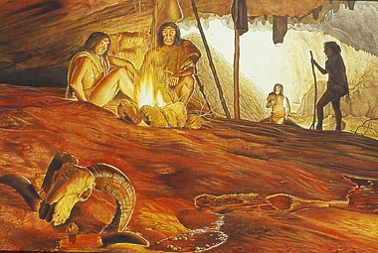
Período Paleolítico
Pioneiros na arte da cura, nossos “primeiros médicos” já sabiam como facilitar o parto, usavam agentes físicos como o frio e o calor e realizavam cirurgias, entre elas, segundo vários achados de paleontologia, a trepanação craniana, que consiste basicamente em abrir um orifício nos ossos do crânio para aliviar a tensão intracraniana.
Trepanação Craniana – Epilepsias, Cefaléias Vasculares (Fins terapêuticos). Usavam Facas Obsidianas com pregas de madeira

Slide 40
Período Neolítico
Intervalo de tempo entre 10.000 a.C. e 4.000 a.C.
Também chamada Idade da Pedra Polida.
Fabricava-se objetos mais bem trabalhados, mais cortantes (Polimento).

Slide 41
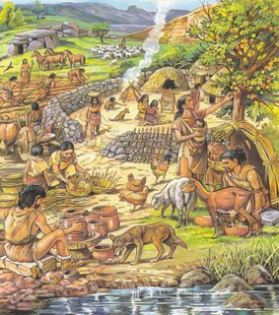
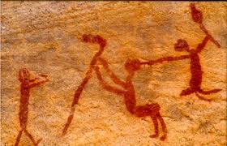
Período Neolítico
Revolução Neolítica: êxito na domesticação de animais e início da agricultura
(“De parasita a sócio ativo da Natureza”)
Sedentarismo

Slide 42
Período Neolítico
Vestígios arqueológicos indicam que nesse período o homem começou a acreditar em forças sobrenaturais.
Rituais feitos sacerdotes contra enfermidades eram realizados. Se êxito fosse obtido, esse método de “cura” era passado para as gerações futuras.
Melhora da qualidade de vida determinada pelo aumento da oferta de alimentos, maior controle das fontes de alimentação.
Menor gasto de tempo para a obtenção de alimento fomentou o desenvolvimento de novas técnicas de produção, aprimoramento de instrumentos, construção de moradias, tecelagem e cerâmica.

Slide 43
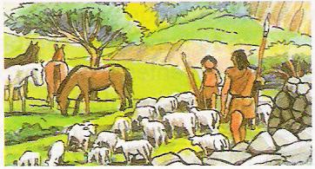
Período Neolítico
A terra passou a ter uma importância vital e ser motivo de disputas.
As comunidades agro-pastoris recém surgidas localizavam-se próxima aos rios e lagos. (Necessidades básicas e irrigação).
Primeiras comunidades agro-pastoris se formaram no norte da Mesopotâmia e região Sírio-Palestina e Egito.
curteahistoria.no.sapo.pt

Slide 44
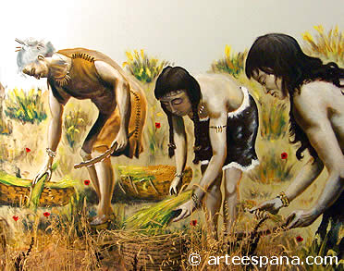
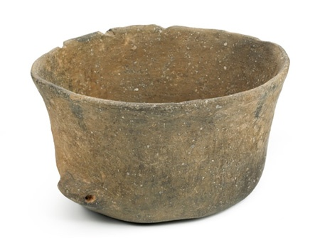
Período Neolítico
Divisão de tarefas:
- Homens: caça, preparação da terra, atividades militares. Os mais experientes eram líderes
-Mulheres: preparação da comida, responsáveis pela colheita, lavoura e cuidado das crianças
Excedente produtivo
- Fomento a desenvolvimento da cerâmica para armazenamento de alimentos (Silos)
- Explosão demográfica (Relações exogâmicas)

Slide 45
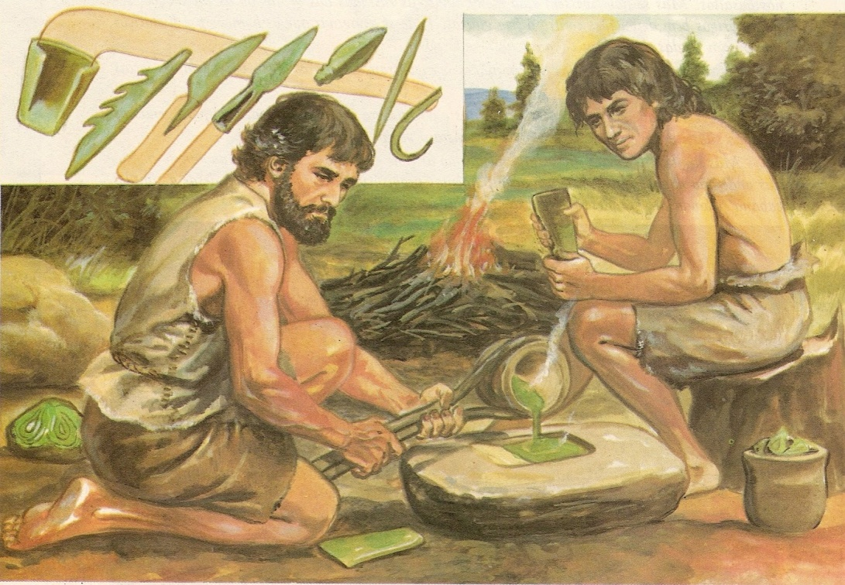
Revolução Urbana: Formação das primeiras cidades
Inicio Idade dos Metais: 6000-1500 a.C.
- Abandono da pedra
- Metalurgia (cobre e estanho)
- Desenvolvimento de técnicas de controle do fogo

Slide 46
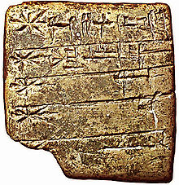
Hierarquização:
- Guerreiros(exército): dominantes
- Sacerdotes(ligação com os deuses): dominantes
- Camponeses: dominados
Centralização do poder:
Líder: sacerdote e chefe militar
Monopólio da força e poder reconhecido
Fim do comunismo primitivo
Surgimento da propriedade privada
Surgimento da escrita e criação das primeiras leis escritas, determinará a transição da Pré-História para o período das Primeiras Civilizações
Egito, Mesopotâmia, Fenícios, Hebreus e Persas

Slide 47
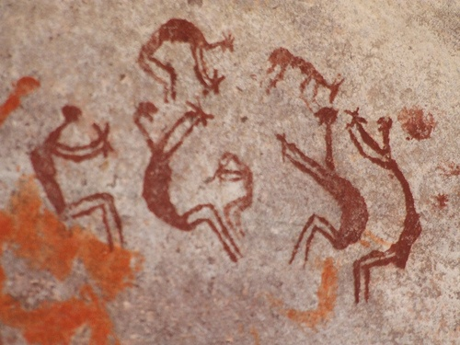
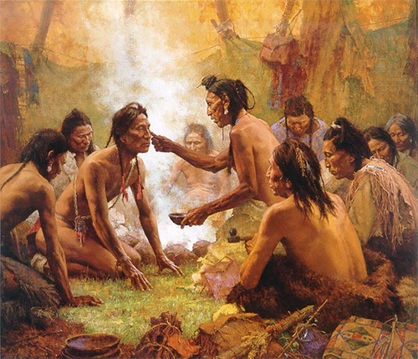
Medicina Primitiva
A medicina realizada durante Idade das Pedras e Idade dos metais é denominada Medicina Primitiva.
Poucas evidências concretas e definitivas
Baseada em fósseis, conjecturas e especulações
Na ausência de explicações racionais, as doenças eram vistas como sobrenaturais
- Práticas de eficácia duvidosa feitas por tentativa e erro, casualmente bem-sucedidas
- Há registros de reparação de fraturas, uso de ervas e de trepanação
- Medicina ligada a rituais sacerdotais e de magia

Slide 48
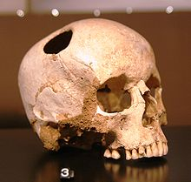
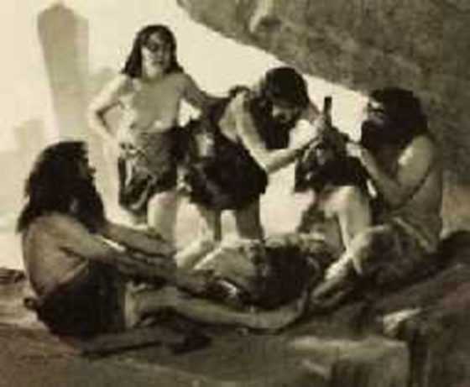
Trepanações
- Fósseis de crânios perfurados em diferentes regiões do mundo, especialmente no Peru - Prática cirúrgica mais antiga já encontrada - Abertura de buraco no crânio de cerca de 5 cm de diâmetro - Sinais de recomposição óssea indicam sobrevivência de indivíduos submetidos - Não se sabe ao certo se eram feitas por terapêutica efetiva ou para espantar demônios - Possivelmente tentava tratar fortes dores de cabeça e epilepsia

Slide 49
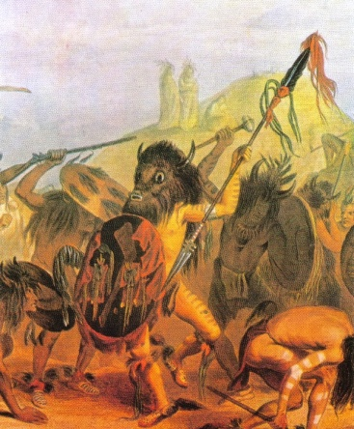
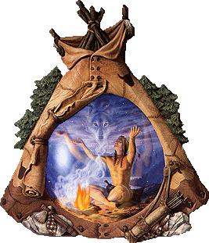
Xamanismo
-Praticado em diversas regiões do continente americano
-Ligado a tratamentos sobrenaturais e rituais de magia
-Uso de feitiços, orações, encantamentos e amuletos para combater maus espíritos
- Também aplicavam ervas e realizavam trepanações
-Acreditava-se que os xamãs tinham contato direto com os deuses
-Uso de substâncias psicoativas para atingir estados alterados de consciência
http://asomadoholismo.blogspot. com.br/2012/09/xamanismo.html
www.amigodaalma.com.br/2009/12/28/os-misterios-da-iniciacao/xamanismo-norte-americano1-0-45-2/

Slide 50
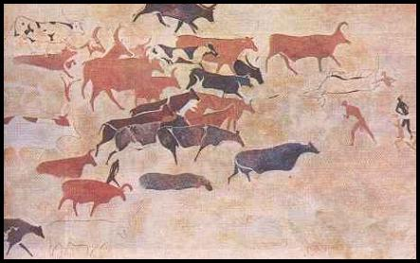
O que é paleopatologia?
É o estudo do passado das doenças, humanas ou de outros seres vivos, através dos sinais encontrados em partes conservadas de seus corpos, ou em textos escritos, representações de arte, objetos de diferentes naturezas, ambientes, estruturas ocupadas pelo homem ou outros testemunhos arqueológicos e paleontológicos

Slide 51
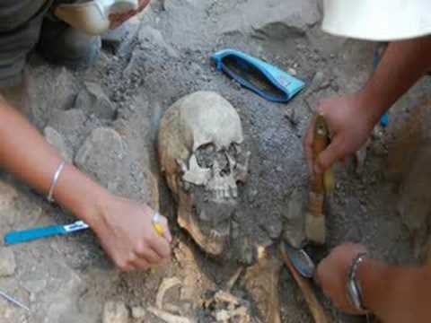
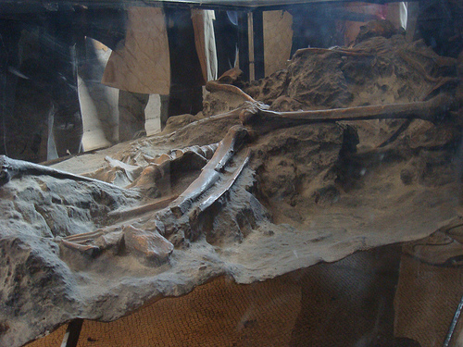
Através da pesquisa dos fósseis, descobriram a origem da medicina
Ossos e múmias são os achados arqueológicos que mais frequentemente proporcionam material de pesquisa para a paleopatologia, pesquisada por especialistas em todo o mundo.

Slide 52
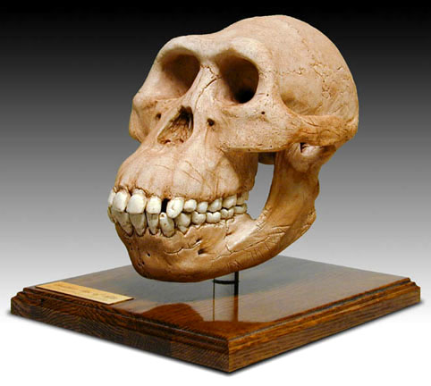
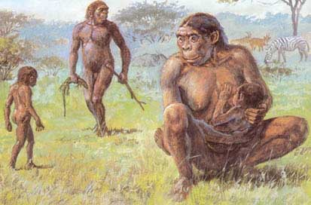
Nos Australopithecus que viveram há mais de 10 milhões de anos na África do Sul, encontraram-se sinais de agressões que só poderiam ser suportadas se amparados por outros membros
O amparo primário foi feito pela mãe
Observando o cuidado materno, os diversos membros foram, a partir da imitação desse cuidado, aprimorando o amparo aos demais

Slide 53
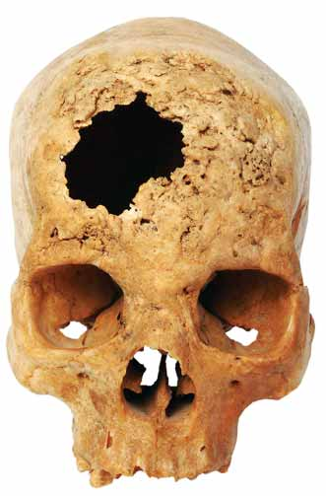
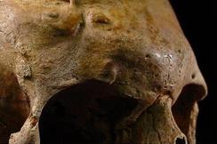
O que é procurado nos fósseis?
Sexo e idade
Práticas culturais violentas ou episódios de tensão social
Situações de estresse nutricional ou por infecção
Marcas de esforço ou de uso continuado do corpo
Ocorrências de endemias e epidemias
Técnicas e habilidades médico-cirúrgicas

Slide 54
Achados
Deformações na pelve: Encontrados em fósseis da Grécia e da França no período Neolítico
Gigantismo, Nanismo, Acromegalia: Registrados em um esqueleto neolítico da Suíça
Anomalia Congênita: Sendo possível destacar microcefalia, acondroplasia, crânios com turricefalia, isto é, crânios pontiagudos na parte superior ou então alargados no sentido anteroposterior e achatados transversalmente

Slide 55
Ossadas encontradas no Peru, México e Argentina evidenciaram a presença de sífilis e lepra já naquela época. Essas evidências basearam-se principalmente na perda de matéria óssea em forma de erosões lineares e serpentiformes
Outras marcas revelaram a presença de:
- Cáries
- Tuberculose
- Infecções virais

Slide 56
Evidências do “curar”
Homo erectus que apresentava osteomielite de uma fratura curada
Restaurações de fraturas de ossos sobrepostos com prova de curas defeituosas, demonstrando a boa intenção de um segundo indivíduo que pretendia endireitá-la e não conseguiu, pelo contrário, colocou os fragmentos em posições que eles nunca poderiam assumir
Casos de amputação também existem. No período mesolítico, na Criméia encontrou-se uma amputação no dedo mínimo no esqueleto de uma mulher, em que não se encontrou sinais de contaminação da ferida posteriores à amputação. Isso faz admitir o uso de substâncias desinfetantes vegetais

Slide 57
Pesquisa em paleopatologia
O Departamento de Endemias Samuel Pessoa, da Escola Nacional de Saúde Pública da Fiocruz mantém há mais de uma década um grupo de pesquisas voltado para o estudo do passado das doenças humanas
Produzindo conhecimentos sobre a saúde e as condições de vida entre povos pré-históricos do Brasil e de outros países, esse grupo vem ajudando a contar a história da saúde, como ela se modificou, ao longo dos milhares de anos

Slide 58
Bibliografia
http://www.telegraph.co.uk/science/science-news/7072726/Stone-Age-amputee-proves-Neolithic-medics-more-advanced-than-previously-thought.html
http://algarvivo.com/arqueo/neolitico/revolucao-neolitica.html
www.ccms.saude.gov.br/paleopatologia

Slide 59
Obrigado
http://www.xamanismo.com.br/Universo/SubUniverso1187815981
egsoares@fmrp.usp.br

Slide 60
Universidade de São Paulo
Faculdade de Medicina de Ribeirão Preto
Departamento de Patologia e Medicina Legal
Formação Humanística II
Fundamentos de Bioética
Edson Garcia Soares
(com a colaboração de Rodin)
FMRP/USP
The three shades

Slide 61
Por que o demérito ao segundo colocado?
Michael Schumacher
Jenson Button
http://cmat4ever.blogspot.com/2009/02/marco-teles-52.html
Rubens Barrichello
Lewis Hamilton
Felipe Massa

Slide 62
Vencer na vida é ser o melhor?
"Gosto de levar vantagem em tudo, certo? Leve vantagem você também"
(Lei de Gérson, 1976)

Slide 63
Que atitude precisamos ter na busca dos valores do homem tentando modificar o estado atual de deterioração humana e ambiental?
O resgate da
dignidade humana
só poderá ser conseguido buscando os
valores humanos essenciais
através de uma
atitude ética
http://www.panoramablogmario.blogger.com.br/AUTO_ivan_etica.jpg

Slide 64
“Um homem se humilha se castram seu sonho.
Seu sonho é sua vida e vida é trabalho.
E sem o seu trabalho o homem não tem honra,
e sem a sua honra se morre, se mata.
Não dá prá ser feliz, não dá prá ser feliz.”
(Gonzaga Jr., 1983)
Quantos homens estão, neste momento, buscando resgatar a dignidade perdida? Que outro caminho pode haver para conseguir a felicidade senão o exercício da cidadania plena?
Jim Warren

Slide 65
Valor (do latim, valere) é uma crença duradoura em um modelo específico de conduta ou estado de existência, que é pessoalmente ou socialmente adotado, e que está embasado em uma conduta preexistente (Rokeach, 1973; apud Cohen e Segre, 1999)
Moral: 1) seus valores não são questionados; 2) eles são impostos; 3) a desobediência às regras pressupõe um castigo (Cohen e Segre, 1999)
Jim Warren

Slide 66
Atitude ética
ética moralista: se confunde com a moral
ética espontânea: fundamentada, entre outras coisas, na sabedoria e no amor complementados pela razão, mas predominando a sensibilidade, na liberdade de escolha e responsabilidade, nos valores intrínsecos, no relativismo do certo-errado, surgindo como lei natural ou divina, calcada na bioética, apresentando sistemas abertos, baseada em valores universais que transcendem o indivíduo, a família, a nação e mesmo o gênero humano, seguindo a consciência universal e com características libertadoras
(Weil, 1998)
Jim Warren

Slide 67
BIOÉTICA
É a ciência que cuida dos valores humanos essenciais com abordagem transdisciplinar envolvendo particularmente as ciências biológicas e humanas, investigando as condições necessárias para manutenção de uma vida digna ao ser humano e demais seres vivos, incluindo nesse estudo a preservação do meio que garante essa qualidade de vida
Jim Warren

Slide 68
O homem evoluiu no decorrer dos tempos?
Cartoon Classics
(cartoons mais premiados do mundo)
O final do século passado e este início de milênio estão sendo marcados pelo desrespeito à sacralidade da vida com alta mortalidade humana causada pela imprudência, marginalidade e guerras em nome do nacionalismo ou de posturas religiosas
É paradoxal chegarmos a um momento onde temos a tecnologia mais avançada que jamais o mundo teve e não temos a sabedoria para aproveitar essa tecnologia na preservação de nossa espécie e do ambiente
(Soares, 2001)

Slide 69
Somos éticos?
Cartoon Classics
(cartoons mais premiados do mundo)

Slide 70
PRINCÍPIO BIOCÊNTRICO
É a conexão imediata com as leis universais que conservam os sistemas vivos e permitem a evolução da vida

Slide 71
PRINCÍPIO BIOCÊNTRICO
É um estilo de sentir e de pensar que toma como ponto de partida, e como referência existencial, a vivência e a compreensão dos sistemas viventes
( Toro, 1991)

Slide 72
PRINCÍPIO BIOCÊNTRICO
É um ponto de partida para estruturar as novas percepções e as novas ciências do futuro. Prioridade ao vivente, ilusão do determinismo físico e abandono progressivo do pensamento linear, para entrar na percepção topológica e na poética da similaridade ( Ribas 1994)

Slide 73
O homem precisa compreender que é um componente de um sistema vivente maior, que suas ações são capazes de modificar esse sistema vivente e, por outro lado, ele está sujeito às modificações do sistema
A harmonia desse sistema, portanto, depende da maneira como o indivíduo se comporta consigo mesmo, com o outro e com o meio onde vive
Há múltiplas formas de buscar essa harmonização como:
tai-chi-chuan
orações
meditação
biodança
psicoterapia
reiki
exercícios físicos
ioga
etc

Slide 74
Bioética Vivencial:
atividade transformante e autotransformadora
Princípio biocêntrico de Toro
Teoria socionômica de Moreno
Fundamentos holísticos - UNIPAZ (Leloup, Crema e Weil)
Orientação não diretiva de Carl Rogers
O sentido da vida de Viktor Frankl

Slide 75
BIODANÇA É:
Um sistema de integração afetiva, renovação orgânica e reaprendizagem das funções originárias de vida, através da música, movimento e comuni-cação em grupo
Esse sistema foi criado nos idos dos anos 60, pelo psicólogo e antropólogo chileno Rolando Toro (esse aí à direita)

Slide 76
Quais são as linhas de vivência da biodança?
Vitalidade
Sensualidade
Afetividade
Criatividade
Transcendência

Slide 77
“Somos por demais solitários em meio a um caos coletivista. É uma maneira de ser ausente, mesmo com toda nossa presença. No ato de não olhar, de não escutar, de não tocar o outro, despojamo-nos sutilmente de sua identidade; estamos com o outro, mas o ignoramos. Essa desqualificação, consciente ou inconsciente, encerra a patologia do Eu. Celebrar a presença do outro, exaltá-la no encanto essencial do encontro é, talvez, a única possibilidade saudável”. – Rolando Toro
TORO R. Biodanza. Editora Olavobrás/EPB, 2002

Slide 78
Epitáfio
Sérgio Britto
Interpretação: TITÃS

Slide 79
Devia ter amado mais Ter chorado mais
Ter visto o sol nascer

Slide 80
Devia ter me arriscado mais, e até errado mais Ter feito o que eu queria fazer

Slide 81
Queria ter aceitado as pessoas como elas são
Cada um sabe a alegria, e a dor que traz no coração

Slide 82
O acaso vai me proteger... Enquanto eu andar distraído... O acaso vai me proteger... Enquanto eu andar...

Slide 83
Devia ter complicado menos, trabalhado menos Ter visto o sol se por...

Slide 84
Devia ter me importado menos, com problemas pequenos... Ter morrido de amor!

Slide 85
Queria ter aceitado a vida como ela é, A cada um cabe alegrias, e a tristeza que vier...

Slide 86
O acaso vai me proteger... Enquanto eu andar distraído... O acaso vai me proteger... Enquanto eu andar...

Slide 87
O acaso vai me proteger... Enquanto eu andar distraído... O acaso vai me proteger... Enquanto eu andar...

Slide 88
Devia ter complicado menos, trabalhado menos Ter visto o sol se por...

Slide 89
A Rede Internacional UNIPAZ é composta por diversas unidades no Brasil, Argentina, Equador, Portugal, França, Bélgica e Honduras e foi criada para disseminar uma Cultura de Paz, promovendo a inteireza do ser a partir do paradigma transdisciplinar e holístico
Oferece um curso de Formação Holística de Base, o Programa Beija-Flor e os encontros do Colégio Internacional dos Terapeutas (CIT). É a unidade na diversidade
A UNIPAZ é um movimento sem fins lucrativos, cujo objetivo maior é a introdução de uma nova consciência. Esta meta atende ao acordo na Declaração de Veneza da UNESCO (1986) e na Carta de Brasília (1997)
http://www.orion.med.br/unipazce/paz.jpg

Slide 90
Trilogia integrativa da UNIPAZ
1. A Paz consigo próprio (Ecologia e Consciência individuais), sobre os planos do corpo, das emoções e do espírito
2. A Paz com os outros (Ecologia e Consciência Sociais), sobre os planos da economia, da sociedade e política e da cultura
3. A Paz com a natureza (Ecologia e Consciência do Universo), sobre os planos da matéria, da vida e da informação
Rob Gonçalves
Wilderness gothic

Slide 91
Pierre Weil
Nasceu em 16 de abril de 1924, em Strasbourg, França e faleceu em Brasília, em 10 de outubro de 2008. Doutor em Psicologia pela Universidade de Paris VII
Professor de psicologia social na Universidade Federal de Belo Horizonte
Presidente da Fundação Cidade da Paz desde sua criação em 1987 Reitor da Universidade Holística Internacional de Brasília - UNIPAZ, desde 1988 com o apoio de Monique Thoenig (criadora da primeira Universidade Holística de Paris) e de Jean Yves Leloup, à época Diretor do Centro Internacional da Santa Consolação

Slide 92
Roberto Crema
Psicólogo e antropólogo do Colégio Internacional dos Terapeutas, analista transacional didata, criador do enfoque da Síntese Transacional. Mentor da Formação Holística de Base da UNIPAZ. Diretor da Holos Brasil. Educador e autor de vários livros, entre os quais "Análise Transacional Centrada na Pessoa", "Introdução à visão holística" e "Saúde e plenitude". Atual reitor da UNIPAZ

Slide 93
Jean-Yves Leloup
Doutor em Psicologia, Filosofia e Teologia, escritor, conferencista, dominicano e depois padre ortodoxo
Aprofundamento dos textos sagrados
Abordagem sobre a espiritualidade no quotidiano
Formação pluridisciplinar de rara complementaridade
Membro da organização das Tradições Unidas
Doutor honoris causa em ciências da Universidade de Colombo (Sri Lanka)
Especialista em antropologia fundamental
Autor de mais de cinqüenta livros

Slide 94
O que é holismo?
Weil (1989) lembra que a palavra holismo foi usada no início do século por Smuts para indicar uma força modeladora do ser e que o termo holopoiesis responde à necessidade de definir a tendência do “todo” se formando em cada uma de suas “partes”
Rob Gonçalves
Tributaries

Slide 95
O que é holoepistemologia?
É uma nova racionalidade que integra e vai além da epistemologia cartesiana e da concepção dialética clássica. É o surgimento de uma nova abordagem de transdisciplinaridade, preconizada pelo físico Basarab Nicolescu, como um retorno evolutivo à visão orgânica e integrada dos pré-socráticos
Crema (1989)
Rob Gonçalves
Canyon

Slide 96
TRANSDISCIPLINARIDADE
Tal como toda a ciência, a nova transdisciplinaridade jamais irá veicular certezas absolutas, mas através de um permanente questionamento do “real”, levará à elaboração de um enfoque aberto, em permanente evolução, que irá se nutrir de todos os conhecimentos humanos e que irá recolocar o homem no centro das preocupações do homem
Basarab Nicolescu
Diniz da Gama, 2008
Rob Gonçalves
The Dancing Wind

Slide 97
Em que mundo estamos vivendo?

Slide 98
TEORIA SOCIONÔMICA
Jacob Levi Moreno
Conserva Cultural
Papel
Espontaneidade
Criatividade

Slide 99
“Um encontro de dois: olhos nos olhos, face a face E quando estiveres perto, arrancar-te-ei os olhos e colocá-los-ei no lugar dos meus, e arrancarei meus olhos para colocá-los no lugar dos teus, então ver-te-ei com teus olhos e tu ver-me-ás com os meus. Assim até a coisa comum serve o silêncio E o nosso encontro permanece a meta sem cadeias: O lugar indeterminado, em um momento indeterminado A palavra indeterminada para o homem indeterminado”
(Moreno, p.9, 1975), tradução de “Einladung zu einer Begegnung”, p.3, 1914.
http://www.flickr.com/photos/ferreirafrancisjryahoocom/show/with/2166533711/

Slide 100
PSICODRAMA
Jacob Levi Moreno (1890-1974) foi o criador do psicodrama
“Psicodrama é terapia profunda de grupo”. “É o método que atravessa a verdade da alma através da ação” (Moreno, 1999, p.97-98)
Para a sua realização são utilizados cinco instrumentos:
❖ o cenário
❖ o protagonista
❖ o diretor terapêutico
❖ o ego-auxiliar
❖ e o público
http://www.flickr.com/photos/ferreirafrancisjryahoocom/show/with/2166533711/

Slide 101
PAPEL
1. Um papel pode ser plenamente estabelecido, não permitindo liberdade ao indivíduo que o adotou - role-taking -
2. ou aprendido com certo grau de liberdade na sua representação, ou seja, é permitido brincar com o papel para poder aprender com ele - role-playing -
3. ou ainda criado a partir do pré-estabelecido, em que o indivíduo coloca as suas características com um alto grau de liberdade - role-creating -
Moreno, 1975, p.113
http://www.flickr.com/photos/ferreirafrancisjryahoocom/show/with/2166533711/

Slide 102
ESPONTANEIDADE
Do latim , sua sponte: do interior para o exterior
“A espontaneidade opera no presente, aqui e agora; propele o indivíduo em direção à resposta adequada a uma situação nova ou a nova resposta a uma situação antiga.”
Martín, 1986; Moreno, Quem sobreviverá. p.149, v.I
http://www.flickr.com/photos/ferreirafrancisjryahoocom/show/with/2166533711/

Slide 103
CONSERVA CULTURAL
Do latim: con + servare = guardar, cultura preservada
“Uma conserva cultural é a matriz, tecnológica (livros) ou humana, em que uma idéia criadora é guardada para sua preservação e repetição”
Moreno, Psicodrama, p. 175.
http://www.flickr.com/photos/ferreirafrancisjryahoocom/show/with/2166533711/

Slide 104
CRIATIVIDADE
A capacidade criadora (produto acabado) é ativada pela espontaneidade, que por sua vez,se põe em movimento pelo pré aquecimento (liberação da espontaneidade)
Portanto, a espontaneidade não se transforma na criação, mas atua nela. (catalizador)
http://www.flickr.com/photos/ferreirafrancisjryahoocom/show/with/2166533711/

Slide 106
Carl Ransom Rogers
(1902, Oak Park, Illinois - 1987, La Jolla, Califórnia,EUA),
psicopedagogo e pensador
Orientação não diretiva
Abordagem centrada na pessoa
Tornar-se pessoa
Edward Chad Varah
(1911, Barton-upon-Humber, Lincolnshire, Inglaterra - 2007, Basingstoke, Hampshire, Inglaterra)
Sacerdote da igreja Anglicana, fundou “The Samaritans”, organização não-religiosa, oferecendo suporte telefônico para ajudar suicidas e desesperados, em 1953

Slide 107
Orientação não diretiva
Pessoa aberta à experiência, vivendo de maneira existencial, tornando-se ela mesma
Consideração positiva incondicional: receber a aceitar a pessoa como ela é e expressar uma consideração positiva por ela
Empatia: capacidade de se colocar no lugar do outro, ver o mundo através dos olhos dele e procurar sentir como ele sente
Congruência: coerência interna do terapeuta
Abordagem centrada na pessoa
Cada pessoa possui em si mesmo as respostas para as suas inquietações e a habilidade para resolver seus problemas. O sentimento de pena e o determinismo são maneiras de negar a capacidade de realização de cada indivíduo
Tornar-se pessoa
Todos os homens são bons na sua essência, e todo o aprendizado deveria ser organizado no sentido do indivíduo para o meio, e não o contrário

Slide 108
Logoterapia
Viktor Emil Frankl (Viena, 26/03/1905 - 02/09/1997) médico psiquiatra austríaco, fundador da escola da Logoterapia, que explora o sentido existencial do indivíduo e a dimensão espiritual da existência
1942 - Viktor, sua mulher grávida e família, por serem judeus, são deportados para diferentes campos de concentração (Auschwitz, Dachau, Bergen-Belsen) na Segunda Guerra Mundial. Sua mulher, seus pais e irmão morreram no Holocausto nazista. Esta experiência pessoal desumanizadora será marcante em sua obra terapêutica e em seus escritos, tendo sido capaz de manter a liberdade do espírito
http://http://citadino.blogspot.com.br/2007/10/bergen-belsen-um-campo-de-convalescena.html

Slide 109
Princípios fundamentais da logoterapia:
A liberdade da vontade
A vontade de sentido - vontade de poder (Nietzsche) e vontade de prazer (Frankl) estudadas pelas psicologias de Adler e Freud, respectivamente
O sentido da vida - busca do sentido como uma cura para o sofrimento provocado pelo vazio existencial
http://juliamorandi.blogspot.com.br/2010/06/liberdade-e-o-oxigenio-da-alma.html

Slide 110
“Aqueles que têm um porque para viver, apesar da adversidade, resistirão”
Friederich Nietszche
“Quem tem um porque,
enfrenta qualquer como”
Viktor Emil Frankl

Slide 111
Você sabe ouvir um pedido de socorro?
Cartoon Classics
(http://www.scribd.com/doc/2167821/Cartoon-Classics-Otimas-charges)

Slide 112
A Criação de Adão - Michelangelo
Yin-Yang Harmony Rick Faist
“A arte da vida consiste em fazer da vida uma obra de arte”
(Mahatma Gandhi)
Autor desconhecido

Slide 113
Obrigado
Octavio Ocampo
egsoares@fmrp.usp.br

